Slide 1
第三章线性电阻电路的一般分析法
3.1 基尔霍夫定律的独立方程
3.2 支路分析法
3.3 节点分析法
3.4 网孔分析法和回路分析法

Slide 2
重点
熟练掌握电路方程的列写方法：
网孔分析法
节点分析法

Slide 3
线性电阻电路的一般分析方法
普遍性：对任何线性电阻电路都适用。
系统性：计算方法有规律可循。
方法的基础
电路的连接关系—KCL，KVL定律。
元件的电压、电流关系特性。
复杂电路的一般分析法就是根据KCL、KVL及元件电压和电流关系列方程、解方程。根据列方程时所选变量的不同可分为支路分析法、网孔分析法、回路分析法和节点分析法。
返 回
上 页
下 页

Slide 4
3.1 KCL、KVL方程的独立性
3.1.1 电路的图
3.1.2 基尔霍夫电流定律的独立方程
3.1.3 基尔霍夫电压定律的独立方程
返 回
上 页
下 页

Slide 5
3.1.1 电路的图
图的定义
G={支路，节点}
电路的图由点和线段构成，每一个点对应电路中的一个节点，每条线段对应电路中的一条支路。图中的点和线段直称节点和支路。
电路的图仅反映电路的拓扑结构，不能反映各支路的元件特性。
返 回
上 页
下 页

Slide 6
从图G的一个节点出发沿着一些支路连续移动到达另一节点所经过的支路构成这两个节点间的一条路径。
(2)路径
图G的任意两节点间至少有一条路径时称为连通图，非连通图至少存在两个分离部分。
(3)连通图
返 回
上 页
下 页

Slide 7
若图G₁中所有支路和结点都是图G中的支路和结点，则称G₁是G的子图。
(4)子图
T是连通图的一个子图且满足下列条件：
树（T）
连通
包含所有结点
不含闭合路径
返 回
上 页
下 页

Slide 8


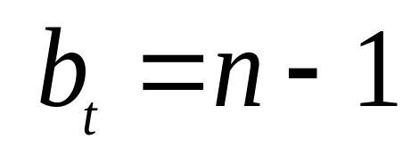
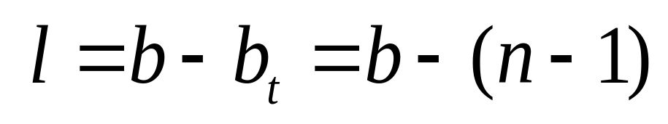
树
不是树
树支：构成树的支路
连支：属于G而不属于T的支路
明确
对应一个图有很多的树
树支的数目是一定的
连支数：
返 回
上 页
下 页

Slide 9
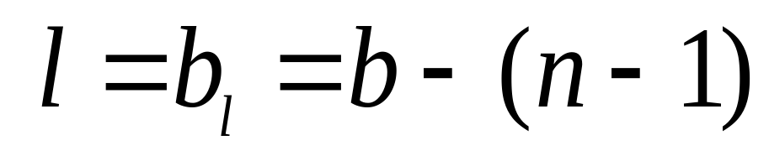
L是连通图的一个子图，构成一条闭合路径，并满足：(1)连通，(2)每个节点关联2条支路。
回路(L)
1
3
回路
2
不是回路
1
2
7
5
2
3
7
5
8
6
4
5
8
4
明
确
1）对应一个图有很多的回路；
2）基本回路的数目是一定的，为连支数；
3）对于平面电路，网孔数等于基本回路数。
返 回
上 页
下 页

Slide 10
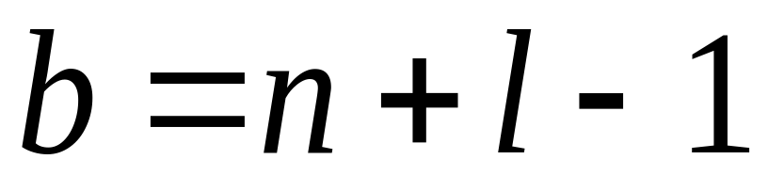
基本回路具有独占的一条连支
基本回路(单连支回路)
6
6
5
4
5
2
2
2
1
3
3
1
1
3
支路数＝树支数＋连支数
＝节点数－1＋基本回路数
结论
节点、支路和基本回路关系
返 回
上 页
下 页

Slide 11
平面电路：若一个电路可画在一个平面上，且在非节点处不相交。
网孔：对平面电路，其内部不含任何支路的回路称网孔。
返 回
上 页
下 页

Slide 12
例：图示为电路的图，画出三种可能的树及其对应的基本回路。
1
4
4
5
5
8
6
8
6
8
6
3
3
7
2
7
4
注意
8
网孔为基本回路。
2
3
返 回
上 页
下 页

Slide 13
独立方程组，指该组方程中的任一个方程都不可由其他方程的线性组合来表示。
若一组方程中的任一个方程都含有其余方程中所没有的变量，则该组方程一定是独立的。
若在列写一组线性方程时，每写一个新方程，都让该方程含有以前方程没有的新变量，则所得的方程组也一定独立的。
返 回
上 页
下 页

Slide 14
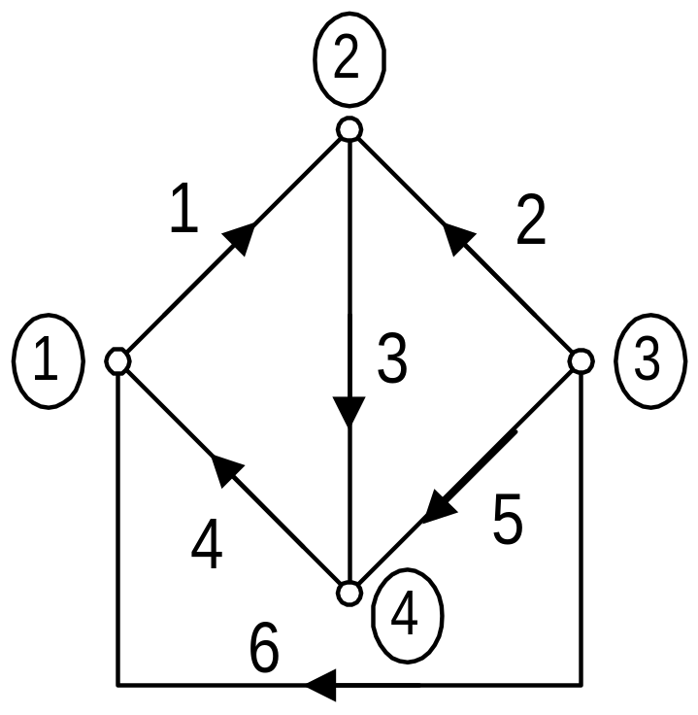
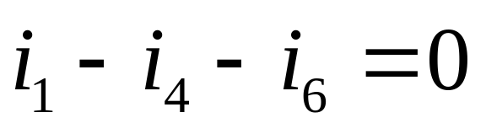
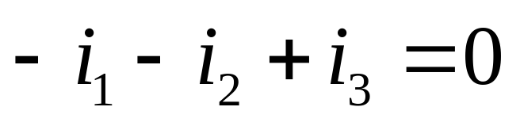
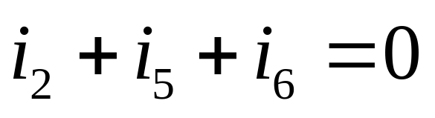
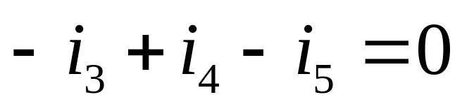
3.1.2 KCL的独立方程
例：
（1）
（2）
（3）
（4）
以上4个方程相加为零，故它们是非独立方程组。不难验证，其中任意3个方程可组成独立方程组。
若电路有n个节点，则有（n-1）个独立的 KCL方程。独立KCL方程对应的节点称为独立节点。
返 回
上 页
下 页

Slide 15
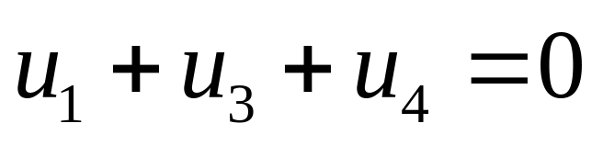
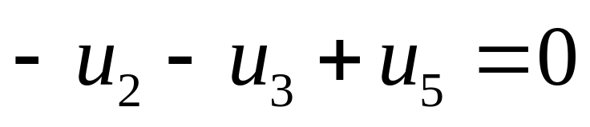
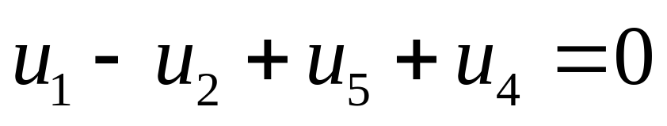
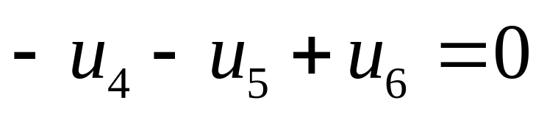
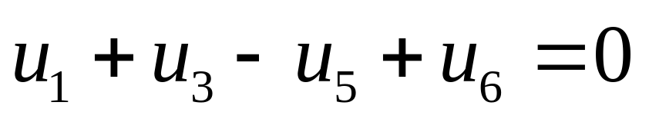
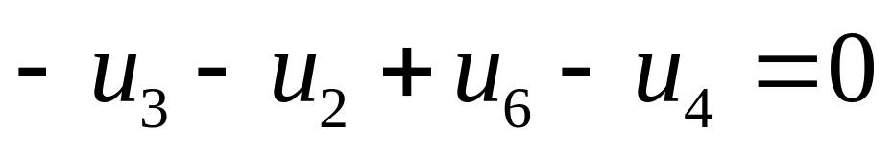
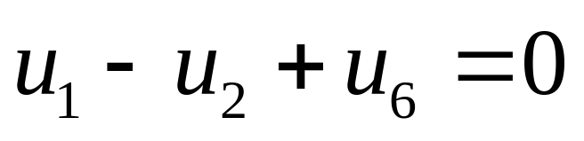
3.1.3 KVL的独立方程
例：
（1）
（2）
（3）
（4）
最大独立方程组由3个方程组成，如方程1、2、4和方程1、3、7等。
（5）
（6）
（7）
返 回
上 页
下 页

Slide 16
若电路有n个节点，b条支路，则有 L＝(b-n+1) 个独立 KVL方程。与独立KVL方程对应的回路称为独立回路。
独立KVL回路选择：
方法1. 每选一个回路，让该回路包含新的支路，选满L个为止。（如上例中1、3、7回路（方程）。）
方法2. 对平面电路，L个网孔是一组独立回路。（如上例中1、2、4回路。）
返 回
上 页
下 页

Slide 17
方法3. 选定一棵树，每一连支与若干树支可构成一个回路，称为基本回路（单连支回路）。L条连支对应的L个基本回路是独立的。
上例中，若选支路1、2、5作为树支，则基本回路为（1，2，6）、（2，3，5）、（1，2，4，5） 。
返 回
上 页
下 页

Slide 18
3.2 支路分析法
3.2.1 2b法
3.2.2 支路电流法
3.2.3 支路电压法
返 回
上 页
下 页

Slide 19
3.2.1 2b法
以支路电流和支路电压为变量列方程求解电路，若电路有b条支路，则共有2b个变量。
KCL独立方程（n-1个）
KVL独立方程（b-n+1个）
支路方程
（b个）
共2b个独立方程
}共b个
}
列方程时先确定各支路电流、电压的参考方向。
返 回
上 页
下 页

Slide 20
3.2.2 支路电流法
以各支路电流为未知量列写电路方程分析电路的方法。
1. 支路电流法
对于有n个结点、b条支路的电路，要求解支路电流,未知量共有b个。只要列出b个独立的电路方程，便可以求解这b个变量。
2. 独立方程的列写
从电路的n个节点中任意选择n-1个节点列写KCL方程
选择基本回路列写b-(n-1)个KVL方程。
返 回
上 页
下 页

Slide 21
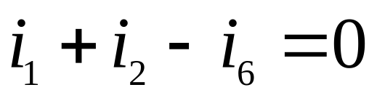
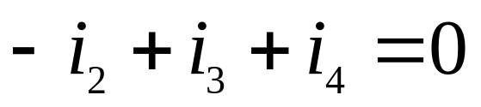
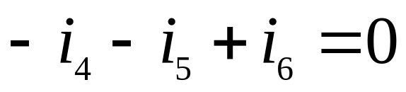
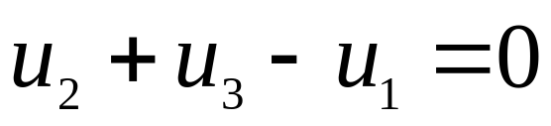
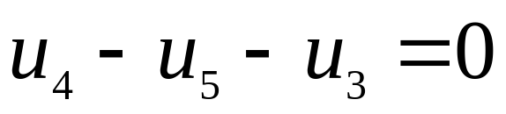
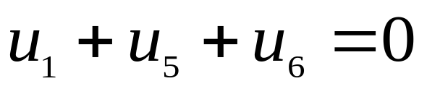
例
有6个支路电流，需列写6个方程。KCL方程:
2
R₂
R₄
i₂
i₃
i₄
1
1
1
2
R₃
3
2
R₁
i₅
3
R₅
i₁
取网孔为独立回路，沿顺时针方向绕行列KVL写方程:
3
4
i₆
R₆
+
–
u_{S}
回路1
回路2
回路3
返 回
上 页
下 页

Slide 22

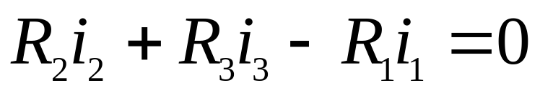
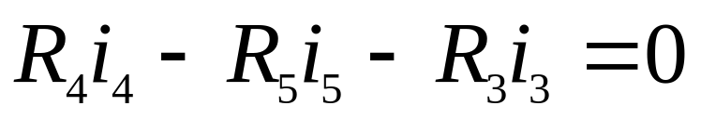
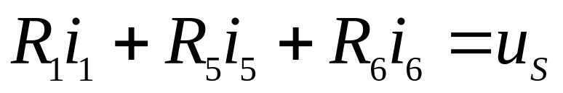
这一步可以省去
回路1
回路2
2
回路3
R₂
R₄
i₂
i₃
i₄
应用欧姆定律消去支路电压得：
1
2
1
R₃
3
R₁
i₅
R₅
i₁
3
4
i₆
R₆
+
–
u_{S}
返 回
上 页
下 页

Slide 23

小结
（1）支路电流法的一般步骤：
标定各支路电流（电压）的参考方向；
选定(n–1)个节点，列写其KCL方程；
选定b–(n–1)个独立回路，指定回路绕行方 向，结合KVL和支路方程列写；
求解上述方程，得到b个支路电流；
进一步计算支路电压和进行其它分析。
返 回
上 页
下 页

Slide 24
（2）支路电流法的特点：
支路法列写的是 KCL和KVL方程， 所以方程列写方便、直观，但方程数较多，宜于在支路数不多的情况下使用。
例1
求各支路电流及各电压源发出的功率。
解
n–1=1个KCL方程：
a
节点a： –I₁–I₂+I₃=0
I₂
I₃
I₁
11Ω
7Ω
b–( n–1)=2个KVL方程：
+
1
+
7Ω
6V
2
7I₁–11I₂=70-6=64
70V
–
–
11I₂+7I₃= 6
b
∑U=∑U_{S}
返 回
上 页
下 页

Slide 25
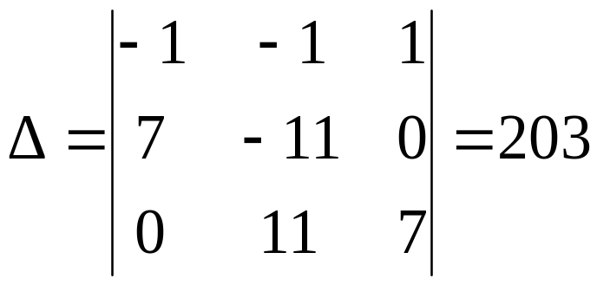
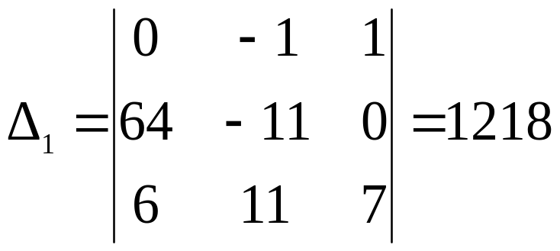

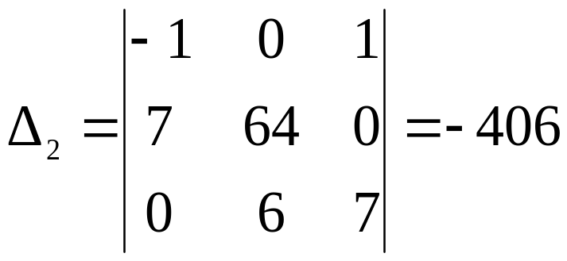
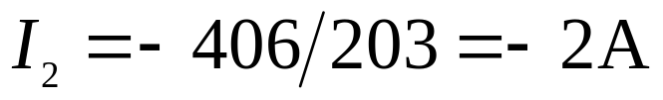
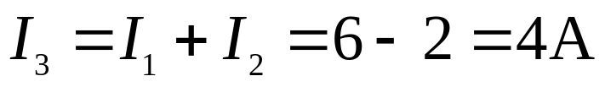
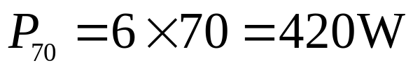
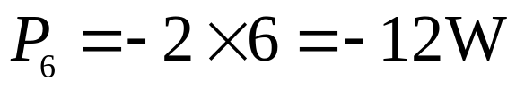
a
I₁
I₂
I₃
7Ω
11Ω
+
1
+
7Ω
70V
6V
2
–
–
b
返 回
上 页
下 页

Slide 26
例2
列写支路电流方程.(电路中含有理想电流源）
(1) n–1=1个KCL方程：
解1
节点a： –I₁–I₂+I₃=0
设电流源电压
(2) b–( n–1)=2个KVL方程：
7I₁–11I₂=70-U
a
I₁
+
U_
I₃
7Ω
I₂
11I₂+7I₃= U
11Ω
+
7Ω
1
6A
2
70V
增补方程：I₂=6A
–
b
返 回
上 页
下 页

Slide 27
a
解2
I₁
I₂
I₃
7Ω
11Ω
+
1
7Ω
6A
70V
–
b
由于I₂已知，故只列写两个方程
节点a： –I₁+I₃=6
避开电流源支路取回路：
7I₁＋7I₃=70
返 回
上 页
下 页

Slide 28
列写支路电流方程.(电路中含有受控源）
例3
a
解
节点a：
I₂
I₃
7Ω
I₁
11Ω
+
–I₁–I₂+I₃=0
+
1
+
U
7Ω
7I₁–11I₂=70-5U
70V
5U
2
_
11I₂+7I₃= 5U
_
–
增补方程：U=7I₃
b
注意
有受控源的电路，方程列写分两步：
先将受控源看作独立源列方程；
将控制量用未知量表示，并代入①中所列的方程，消去中间变量。
返 回
上 页
下 页

Slide 29
3.2.3 支路电压法
仅以各支路电压为变量列方程求解电路。
返 回
上 页
下 页

Slide 30
3.3 节点分析法
3.3.1 节点电压和节点方程
3.3.2 含电压源电路的节点方程
3.3.3 含受控源电路的节点方程
返 回
上 页
下 页

Slide 31
3.3.1 节点电压和节点方程
1.节点电压法
任意指定电路中某个节点为参考节点，则其余节点相对于参考节点的电压称为节点电压。
任一支路电压等于其两端节点电压之差。
以节点电压为未知量列写电路方程分析电路的方法。适用于节点较少的电路。
基本思想：
选节点电压为未知量，则KVL自动满足，无需列写KVL 方程。各支路电流、电压可视为节点电压的线性组合，求出节点电压后，便可方便地得到各支路电压、电流。
返 回
上 页
下 页

Slide 32
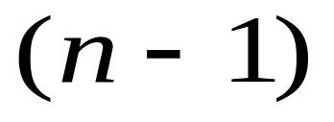
列写的方程
节点分析法列写的是节点上的KCL方程，独立方程数为：
注意
与支路电流法相比，方程数减少b-(n-1)个。
任意选择参考点：其它节点与参考点的电位差即为节点电压(位)，方向为从独立节点指向参考节点。
u_{A}-u_{B}
(u_{A}-u_{B})+u_{B}-u_{A}=0
u_{A}
KVL自动满足
u_{B}
返 回
上 页
下 页

Slide 33

2. 方程的列写
选定参考节点，标明其余n-1个独立节点的电压；
列KCL方程：
i_{S2}
1
i₂
R₂
i₃
R₃
3
i_{S1}
i₁
i₄
i₅
2
R₅
R₁
R₄
i₁+i₂=i_{S1}+i_{S2}
+
u_{S}
_
-i₂+i₄+i₃=0
-i₃+i₅=－i_{S2}
返 回
上 页
下 页

Slide 34
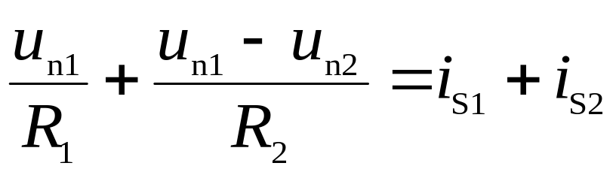
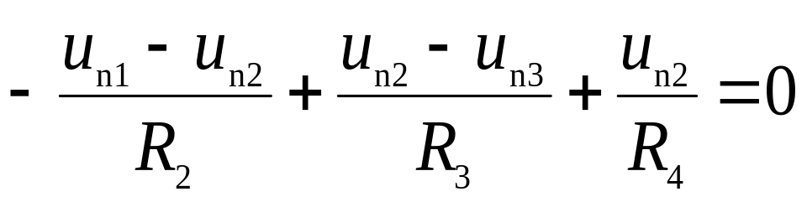
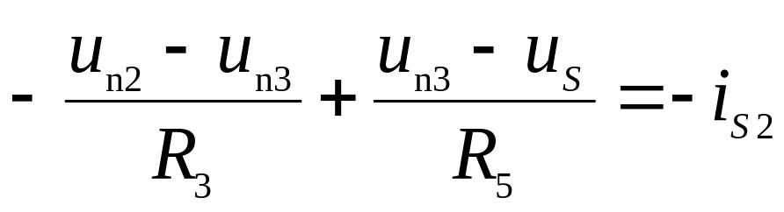
i_{S2}
i₁+i₂=i_{S1}+i_{S2}
1
i₂
R₂
i₃
R₃
3
-i₂+i₄+i₃=0
i_{S1}
i₁
2
i₄
-i₃+i₅=-i_{S2}
R₅
R₁
R₄
+
i₅
把支路电流用节点电压表示：
u_{S}
_
返 回
上 页
下 页

Slide 35
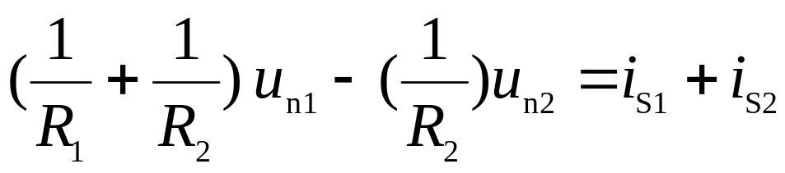
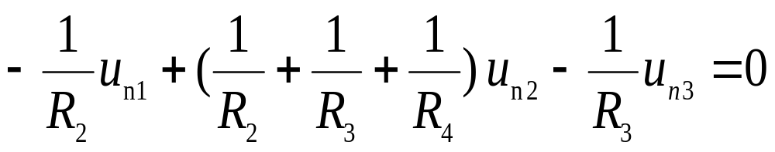
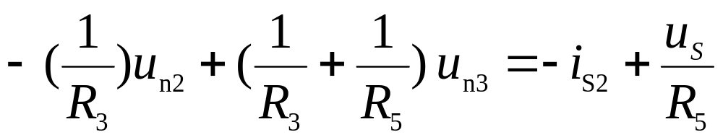
整理得：
等效电流源
令 G_{k}=1/R_{k}，k=1, 2, 3, 4, 5
上式简记为：
G₁₁u_{n1}+G₁₂u_{n2} ＋G₁₃u_{n3} = i_{Sn1}
标准形式的节点电压方程
G₂₁u_{n1}+G₂₂u_{n2} ＋G₂₃u_{n3} = i_{Sn2}
G₃₁u_{n1}+G₃₂u_{n2} ＋G₃₃u_{n3} = i_{Sn3}
返 回
上 页
下 页

Slide 36
i_{S2}
小结
1
i₂
R₂
i₃
R₃
3
i_{S1}
i₁
2
i₄
R₅
G₁₁=G₁+G₂ 节点1的自电导
R₁
R₄
+
u_{S}
G₂₂=G₂+G₃+G₄ 节点2的自电导
_
G₃₃=G₃+G₅ 节点3的自电导
节点的自电导等于接在该节点上所有支路的电导之和。
G₁₂= G₂₁ =-G₂ 节点1与节点2之间的互电导
G₂₃= G₃₂ =-G₃ 节点2与节点3之间的互电导
互电导为接在节点与节点之间所有支路的电导之和，总为负值。
返 回
上 页
下 页

Slide 37
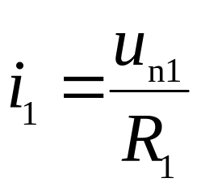
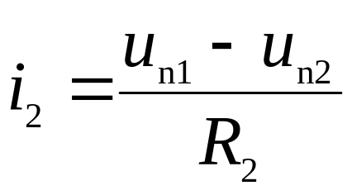
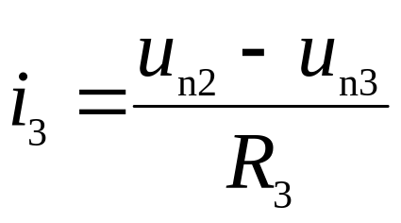
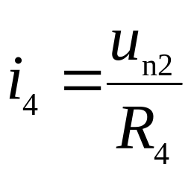
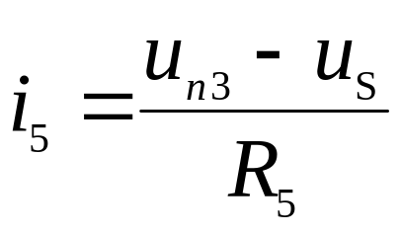
i_{Sn1}=i_{S1}+i_{S2} 流入节点1的电流源电流的代数和。
i_{Sn3}=-i_{S2}＋u_{S}/R₅ 流入节点3的电流源电流的代数和。
流入节点取正号，流出取负号。
由节点电压方程求得各节点电压后即可求得各支路电压，各支路电流可用节点电压表示：
i_{S2}
1
i₂
R₂
i₃
R₃
3
i_{S1}
i₁
2
i₄
R₅
R₁
R₄
+
u_{S}
_
返 回
上 页
下 页

Slide 38
节点法标准形式的方程：
G₁₁u_{n1}+G₁₂u_{n2}+…+G_{1,n-1}u_{n,n-1}=i_{Sn1}
G₂₁u_{n1}+G₂₂u_{n2}+…+G_{2,n-1}u_{n,n-1}=i_{Sn2}
☹ ☹ ☹ ☹
G_{n-1,1}u_{n1}+G_{n-1,2}u_{n2}+…+G_{n-1,n}u_{n,n-1}=i_{Sn,n-1}
G_{ii} —自电导，总为正。
G_{ij} = G_{ji}—互电导，节点i与节点j之间所有支路电 导之和，总为负。
i_{Sni} — 流入节点i的所有电流源电流的代数和。
注意
电路不含受控源时，系数矩阵为对称阵。
返 回
上 页
下 页

Slide 39
总结
节点法的一般步骤：
(1)选定参考节点，标定n-1个独立节点；
(2)对n-1个独立节点，以节点电压为未知量，列写其KCL方程；
(3)求解上述方程，得到n-1个节点电压；
(4)通过节点电压求各支路电流；
(5)其它分析。
返 回
上 页
下 页

Slide 40
例
试列写电路的节点电压方程
1
G₁
G₂
G_{S}
G₃
+
2
Us
G₄
G₅
_
3
(G₁+G₂+G_{S})U₁-G₁U₂－G_{s}U₃=G_{S}U_{S}
-G₁U₁+(G₁ +G₃ + G₄)U₂-G₄U₃ =0
-G_{S}U₁-G₄U₂+(G₄+G₅+G_{S})U₃ =－U_{S}G_{S}
返 回
上 页
下 页

Slide 41
3. 无伴电压源支路的处理
I
1
以电压源电流为变量，增补节点电压与电压源间的关系。
+
G₁
G₂
G₃
Us
_
2
G₄
G₅
(G₁+G₂)U₁-G₁U₂ =I
-G₁U₁+(G₁ +G₃ + G₄)U₂-G₄U₃ =0
3
-G₄U₂+(G₄+G₅)U₃ =－I
U₁-U₃ = U_{S}
看成电流源
增补方程
返 回
上 页
下 页

Slide 42
选择合适的参考点
U₁= U_{S}
-G₁U₁+(G₁+G₃+G₄)U₂- G₃U₃ =0
-G₂U₁-G₃U₂+(G₂+G₃+G₅)U₃=0
1
+
G₁
G₂
4.受控电源支路的处理
G₃
Us
对含有受控电源支路的电路，先把受控源看作独立电源列方程，再将控制量用节点电压表示。
2
_
3
G₄
G₅
返 回
上 页
下 页

Slide 43
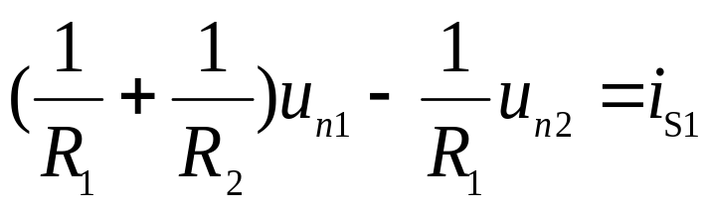
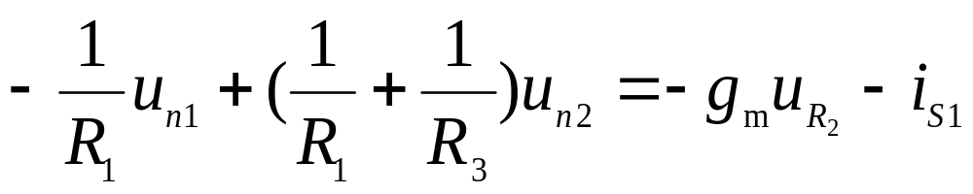
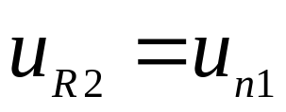
例1
列写电路的节点电压方程
R₂
1
_
i_{S1}
+
u_{R2}
先把受控源当作独立源列方程；
g_{m}u_{R2}
R₁
R₃
2
用节点电压表示控制量。
返 回
上 页
下 页

Slide 44
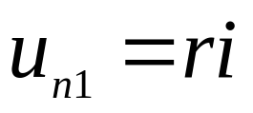
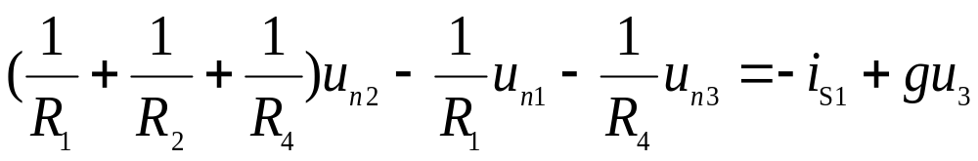
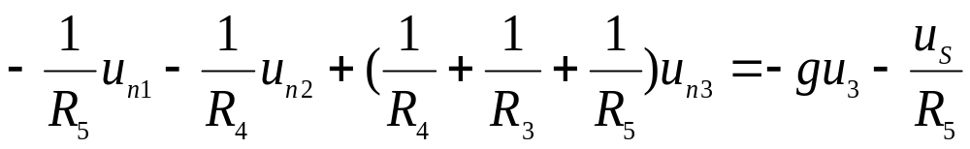

例2
u_{S}
列写电路的节点电压方程
R₅
_
+
解
设参考点
R₃
1
3
把受控源当作独立源列方程；
_
i_{S1}
+
－
+
u₃
r i
R₁
R₂
R₄
gu₃
i
2
用节点电压表示控制量。
返 回
上 页
下 页

Slide 45



例3
列写电路的节点电压方程
解
3
1Ω
3Ω
＋
增补方程：
＋
4V
U = U_{n2}
1V
3A
－
－
5Ω
1
＋
－
注意
2Ω
2
U
与电流源串接的电阻不参与列方程。
3Ω
＋
－
2Ω
4U
返 回
上 页
下 页

Slide 46







求电压U和电流I
I
－
1Ω
1Ω
解1
应用节点法
－
－
100V
90V
U
＋
20A
＋
＋
1
2
2Ω
3
2Ω
＋
－
解得：
110V
返 回
上 页
下 页

Slide 47
3.4 网孔分析法
1.网孔分析法
以沿网孔连续流动的假想电流为未知量列写电路方程分析电路的方法称网孔电流法。它仅适用于平面电路。
基本思想
为减少未知量(方程)的个数，假想每个回路中有一个回路电流。各支路电流可用回路电流的线性组合表示，来求得电路的解。
返 回
上 页
下 页

Slide 48

独立回路数为2。选图示的两个独立回路，支路电流可表示为：
i₁
i₂
i₃
R₁
R₂
+
i_{l1}
+
u_{S1}
u_{S2}
i_{l2}
–
–
b
列写的方程
网孔电流在网孔中是闭合的，对每个相关节点均流进一次，流出一次，所以KCL自动满足。因此网孔电流法是对网孔回路列写KVL方程，方程数为网孔数。

Slide 49
2. 方程的列写
网孔1： R₁ i_{l1}+R₂(i_{l1}- i_{l2})-u_{S1}+u_{S2}=0
网孔2： R₂(i_{l2}- i_{l1})+ R₃ i_{l2} -u_{S2}=0
(R₁+ R₂) i_{l1}-R₂i_{l2}=u_{S1}-u_{S2}
整理得：
- R₂i_{l1}+ (R₂ +R₃) i_{l2} =u_{S2}
观察可以看出如下规律：
i₁
i₂
i₃
R₁
R₂
R₁₁=R₁+R₂
网孔1中所有电阻之和，称网孔1的自电阻。
+
i_{l1}
+
R₃
u_{S1}
u_{S2}
i_{l2}
–
–
b

Slide 50
R₂₂=R₂+R₃
网孔2中所有电阻之和，称网孔2的自电阻。
i₁
i₂
i₃
R₁
R₂
+
i_{l1}
+
R₃
u_{S1}
u_{S2}
i_{l2}
R₁₂= R₂₁= –R₂
网孔1、网孔2之间的互电阻。
–
–
b
u_{Sl1}= u_{S1}-u_{S2} 网孔1中所有电压源电压的代数和。
u_{Sl2}= u_{S2} 网孔2中所有电压源电压的代数和。
自电阻总为正。
注意
当两个网孔电流流过相关支路方向相同时，互电阻取正号；否则为负号。
返 回
上 页
下 页

Slide 51


当电压源电压方向与该网孔电流方向一致时，取负号；反之取正号。
i₁
i₂
i₃
R₁
R₂
方程的标准形式：
+
i_{l1}
+
R₃
u_{S1}
u_{S2}
i_{l2}
–
–
b
对于具有 l 个网孔的电路，有:
返 回
上 页
下 页

Slide 52

注意
R_{kk}: 自电阻(总为正)
R_{jk}: 互电阻
+ : 流过互阻的两个网孔电流方向相同；
- : 流过互阻的两个网孔电流方向相反；
0 : 无关。
返 回
上 页
下 页

Slide 53

例1
用网孔电流法求解电流 i
解
选网孔为独立回路：
表明
无受控源的线性网络R_{jk}=R_{kj} , 系数矩阵为对称阵。
当网孔电流均取顺（或逆）时针方向时，R_{jk}均为负。
R₁
i₂
R₂
R_{S}
i₁
R₅
i
+
U_{S}
i₃
R₄
R₃
_
返 回
上 页
下 页

Slide 54
小结
（1）网孔电流法的一般步骤：
选网孔为独立回路，并确定其绕行方向；
以网孔电流为未知量，列写其KVL方程；
求解上述方程，得到 l 个网孔电流；
求各支路电流；
其它分析。
（2）网孔电流法的特点：
仅适用于平面电路。
返 回
上 页
下 页

Slide 55



3.理想电流源支路的处理
引入电流源电压，增加回路电流和电流源电流的关系方程。
例
R₁
R₂
R_{S}
i₂
I_{S}
方程中应包括电流源电压
i₁
+
_
+
U
U_{S}
R₄
R₃
_
i₃
增补方程：
返 回
上 页
下 页

Slide 56
4.受控电源支路的处理
对含有受控电源支路的电路，可先把受控源看作独立电源按上述方法列方程，再将控制量用回路电流表示。
返 回
上 页
下 页

Slide 57



R₁
i₂
R₂
例1
R_{S}
i₁
5U
_
增补方程：
+
+
R₃
+
U_{S}
R₄
i₃
_
U
_
受控源看作独立源列方程
返 回
上 页
下 页

Slide 58






例2
列回路电流方程
解
选网孔为独立回路
U₂
+
U₃
+
R₂
U₁
_
R₁
2
1
i_{S}
_
gU₁
增补方程：
R₃
_
+
3
4
R₅
+
R₄
μU₁
_
返 回
上 页
下 页

Slide 59

例3：用节点法求下图所示电路的各电阻支路电流。
解：选电路底部的节点作参考节点。
电路的自电导，互电导分别为：
G11=G1+G2=3S
G22=G1+G4=5S
返 回
上 页
下 页

Slide 60



G33=G2+G3=5S
G12=G21=－G1=－1S
G13=G31=－G2=－2S
G23=G32=0
故得节点方程如下：
(1):
(2):
(3):
解得：U1=0, U2=1V, U3=－1V
返 回
上 页
下 页

Slide 61
由此可知，节点(1)与参考节点等电位，而节点(3)的
电位比参考节点低1V，
根据标定的支路电流参考方向，由元件VCR可
得：
I1=1A I2=2A
I3=3A I4=4A
为校验答案，可在参考节点上检验各支路电流是否
满足KCL，由此以上结果有
3A－4A＋1A=0
故答案正确
返 回
上 页
下 页

Slide 62

例4：电路如图所示，求各支路电流。
解：若用网孔电流法分析该电路，需要4个方程。
电压法只需2个方程。一般来说，如果独立节点
数少于网孔数，采用节点电压分析电路 ；反之，
采用网孔电流分析电路。
返 回
上 页
下 页

Slide 63


(1):设结点3为参考点，列写节点方程。该电路中有
电阻与电压源串联支路，可以将其等效成电阻与电
流源并联的支路。但在熟悉电源等效互换情况下，
可以省去这一步，直接由原电路列写出结点方程：
}
节点1
节点2
解得：U1＝10V， U2=6V
返 回
上 页
下 页

Slide 64






(2)求各支路电流。
有电路图列写各支路方程，
并求出各支路电流，即：
返 回
上 页
下 页

Slide 65










例6：如图所示电路，求i₁和i₂
解：选定0为参考点，令独立节点电压为u₁和u₂，列出节点方程为
2A
0
返 回
上 页
下 页

Slide 66




由图可见，控制变量i₁和i₂与节点电压的关系为
将它们代入节点方程得：
2A
0
可得
则
返 回
上 页

